Slide 1
Администрирование и автоматизация базы данных для управления процессом городского планирования и развития.
Выполнил:
Кириллин Максим Павлович
Группа:4исп9-14

Slide 2

Цель исследования
Цель данной курсовой работы администрирование и автоматизация базы данных для управления процессом городского планирования и развития.
Поставленные задачи
Создание ролей пользователей и прав доступа.
Настройка автоматизации и управления данными посредством применения сценариев резервного копирования.
Разработка требований к авторизации пользователей посредством написания триггера на подключение к базе данных.

Slide 3
Анализ настройки групповых политик
Роли базы данных
Db_owner
Db_securityadmin
Db_accessadmin
Db_backupoperator
Db_ddladmin
Db_datawriter
Db_datareader
Db_denydatawriter
Db_denydatareader
Роли уровня сервера:
Sysadmin
Serveradmin
Securityadmin
Processadmin
Setupadmin
Bulkadmin
Diskadmin
Dbcreator
Public

Slide 4
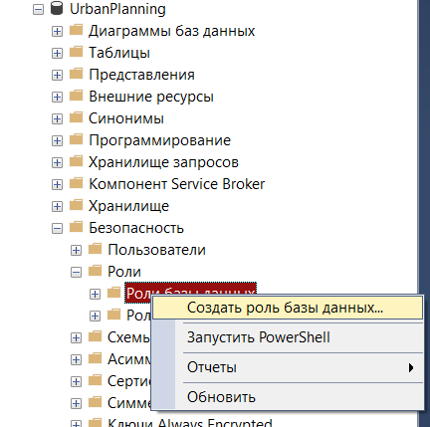
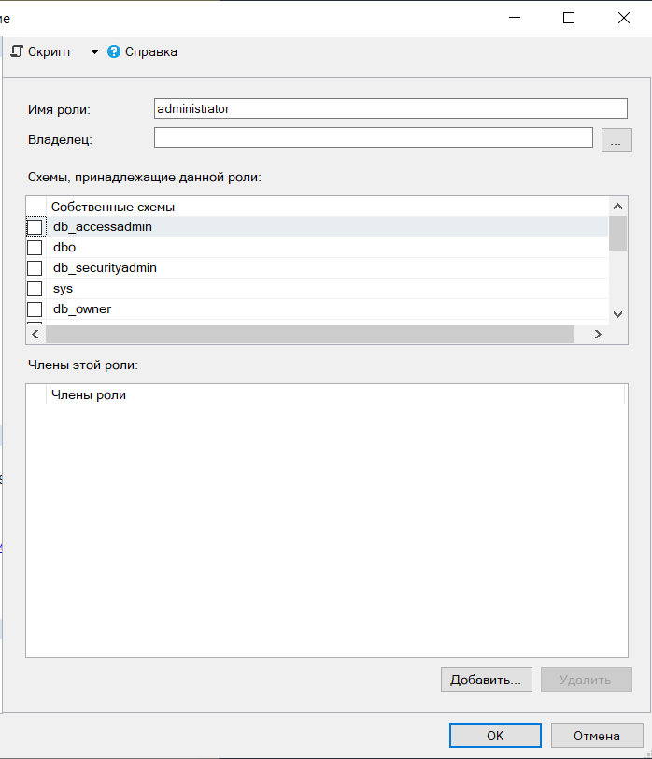
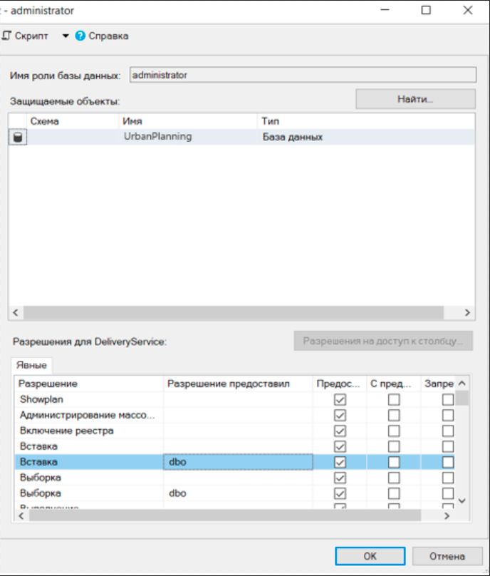
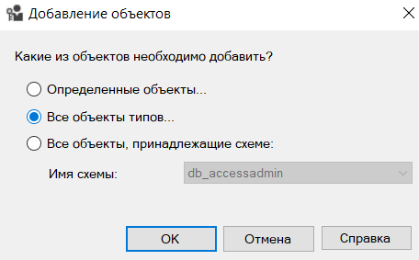
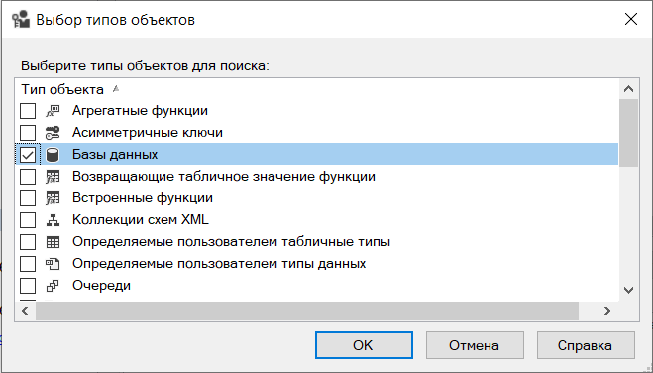
Разграничение ролей в базе данных
1 Действие
2 Действие
3 Действие
4 Действие
5 Действие

Slide 5

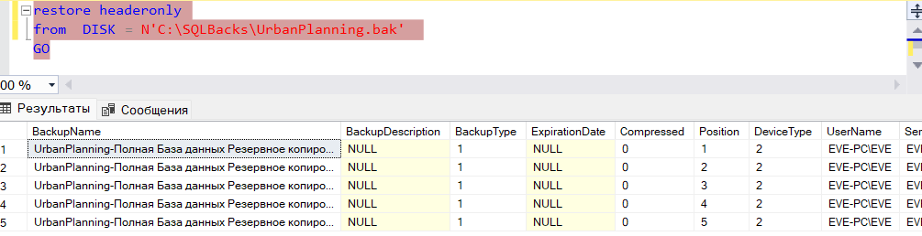
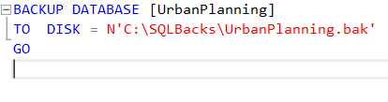
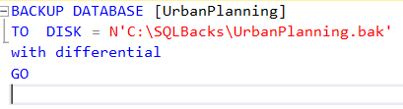
Разработка сценариев резервного копирования

Slide 6
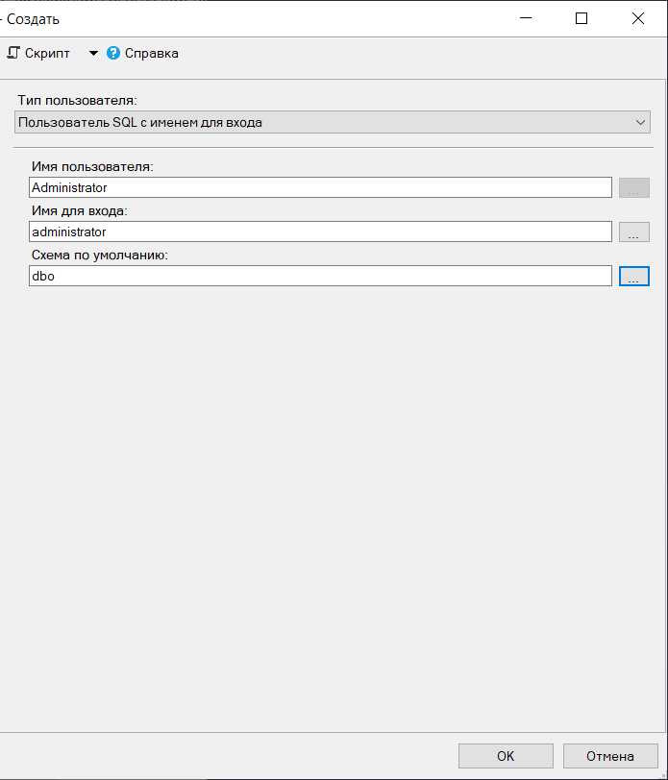
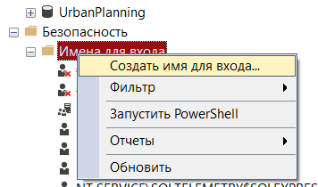
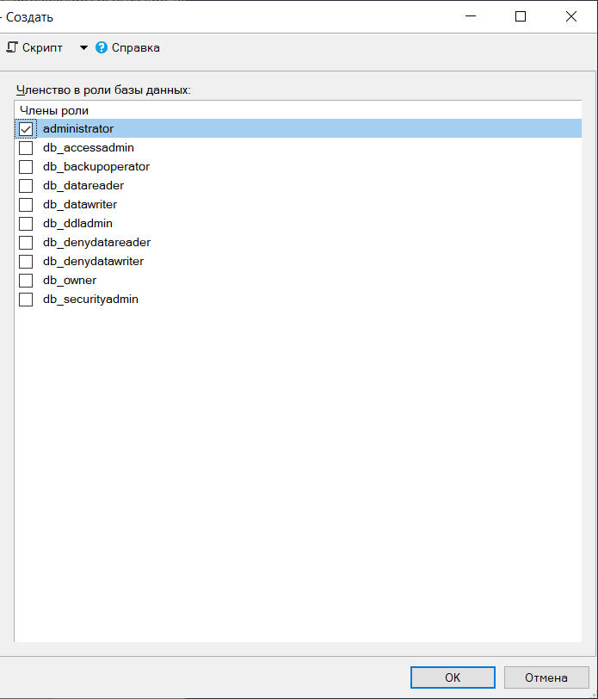
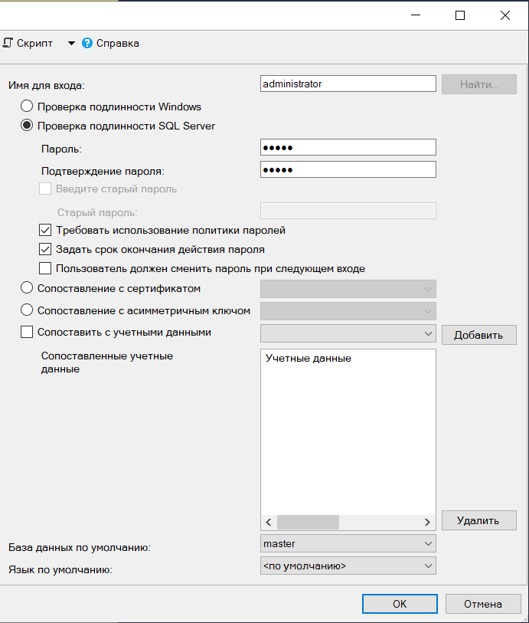
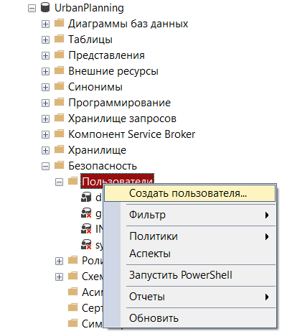
Разработка требований к авторизации пользователей посредством написания триггера на подключение к базе данных

Slide 7
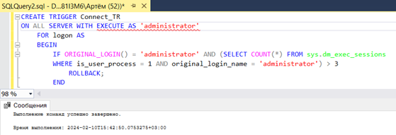
Написание триггера на авторизацию

Slide 8

Заключение
В настоящее время автоматизация процессов играет важную роль в эффективном управлении организациями, включая управления процессом городского планирования и развития. Автоматизация обработки и хранения информации позволяет сократить время, улучшить качество работы, повысить эффективность и уменьшить вероятность ошибок.
В процессе исследования были изучены основные принципы работы администраторов баз данных и их инструменты. Был рассмотрен пример создания ролей для управления доступом в базу данных, процесс создания резервных копий для обеспечения безопасности данных, а также настройка пользователей и триггеров для авторизации в Microsoft SQL Server.

Slide 9
Спасибо за внимание!

